Slide 1


НИУ ВЫСШАЯ ШКОЛА ЭКОНОМИКИ В САНКТ-ПЕТЕРБУРГЕ:
ПОИСК, ОТБОР, ОБУЧЕНИЕ ТАЛАНТОВ
КРАСИВОЕ НАЗВАНИЕ
ПО ЦЕНТРУ
www.spb.hse.ru

Slide 2
ГЛОБАЛЬНАЯ МОБИЛЬНОСТЬ
И КОНКУРЕНЦИЯ
МАССИФИКАЦИЯ
• АКАДЕМИЧЕСКИЕ ТАЛАНТЫ
ВСЕ БОЛЬШЕ ПРОИСХОДЯТ
ИЗ РАЗВИВАЮЩИХСЯ СТРАН;
• СТРАНЫ АЗИИ КАК НОВЫЕ ТОЧКИ РОСТА ОБРАЗОВАНИЯ И НАУКИ;
• ИЗМЕНЕНИЯ В ТРАЕКТОРИИ АКАДЕМИЧЕСКОЙ КАРЬЕРЫ;
• РОСТА КОНКУРЕНЦИИ
НА НАЦИОНАЛЬНЫХ
И МЕЖДУНАРОДНЫХ РЫНКАХ ЗА СТУДЕНТОВ;
РОСТ КОНКУРЕНЦИИ
ЗА ФИНАНСИРОВАНИЕ ПРОЕКТОВ.
• РОСТ ЧИСЛА ПОСТУПАЮЩИХ В ВУЗЫ;
ТРЕНДЫ
И ВЫЗОВЫ
2020
ПРАКТИКООРИЕНТИРОВАННОСТЬ
• МАСШТАБ И ГЛУБИНА ПРАКТИКООРИНЕТИРОВАННОГО ОБУЧЕНИЯ;
• ИССЛЕДОВАТЕЛЬСКИЕ ПАРТНЕРСТВА И КОММЕРЦИАЛИЗАЦИЯ.
МИРОВЫЕ ГОРОДА
СОВРЕМЕННЫЕ ТЕХНОЛОГИИ
• ГОРОДА КАК ЦЕНТРЫ ПРИТЯЖЕНИЯ ТАЛАНТОВ;
• ГОРОДА КАК ЦЕНТРЫ РАЗВИТИЯ НАУКИ И ОБРАЗОВАНИЯ;
• РАЗВИТИЕ МЕЖДУНАРОДНОГО СОТРУДНИЧЕСТВА.
• ОН-ЛАЙН ОБУЧЕНИЕ И MOOCs;
• ИСПОЛЬЗОВАНИЕ ЦИФРОВЫХ ТЕХНОЛОГИЙ В ОБУЧЕНИИ ;
УВЕЛИЧЕНИЕ ИГРОВОЙ КОМПОНЕНТЫ В ОБРАЗОВАНИИ;
РОСТ ИНДИВИДУАЛИЗАЦИИ.

Slide 3
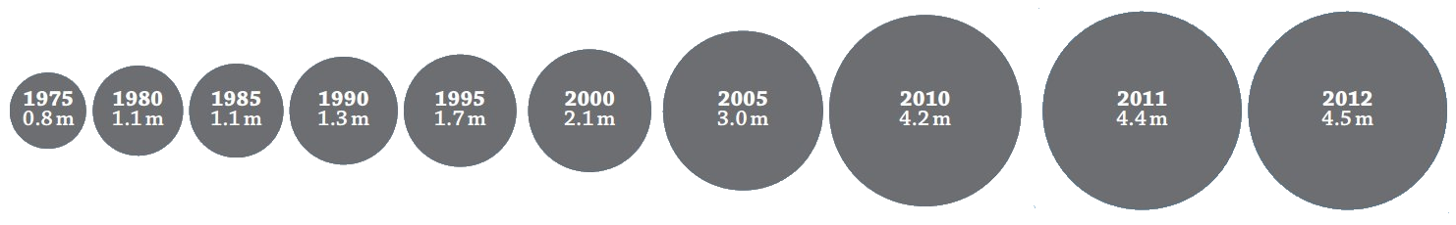
463% за 37 лет
ГЛОБАЛЬНАЯ МОБИЛЬНОСТЬ И КОНКУРЕНЦИЯ:
РОСТ ЧИСЛЕННОСТИ ИНОСТРАННЫХ СТУДЕНТОВ
114% за 12 лет
50% за 7 лет
Прогноз : до 8 млн. иностранных студентов в 2020

Slide 4
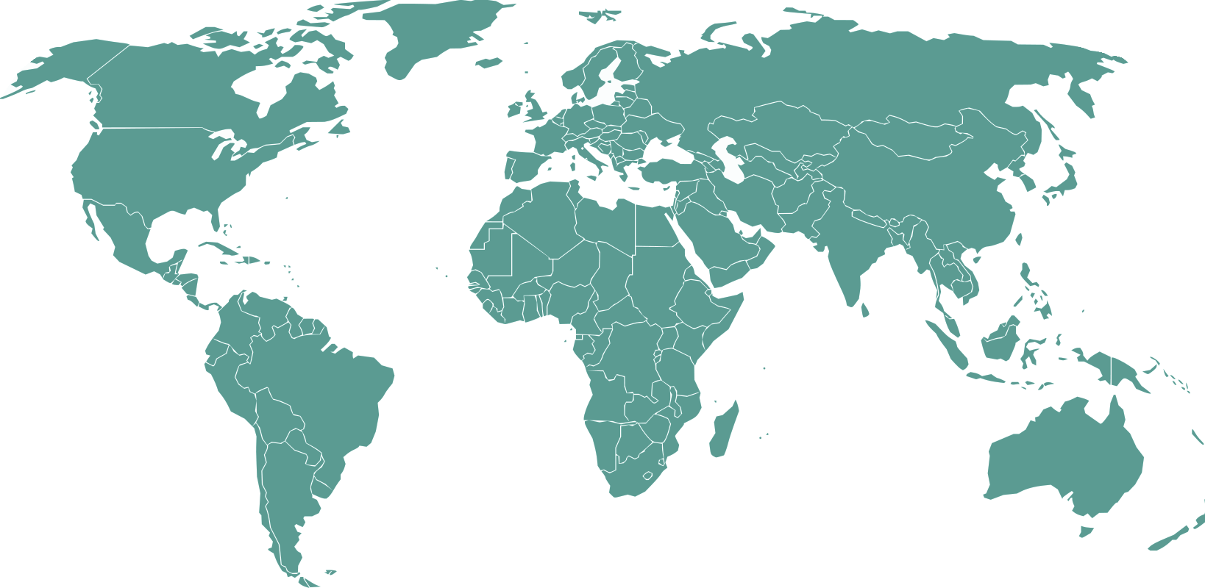
МИРОВЫЕ ГОРОДА:
РЕЙТИНГ 50 ЛУЧШИХ ГОРОДОВ ДЛЯ СТУДЕНТОВ, QS 2013
ДРУГИЕ ГОРОДА РЕЙТИНГА
КОПЕНГАГЕН (20)
СТОКГОЛЬМ (27)
БРЮССЕЛЬ (33)
АМСТЕРДАМ (36)
МОСКВА (38)
ХЕЛЬСИНКИ (47)
ОСЛО (48)
МОСКВА
МОНРЕАЛЬ
ЛОНДОН
МЮНХЕН
ПАРИЖ
ЦЮРИХ
БОСТОН
ЦЮРИХ
ГОНКОНГ
ШАНХАЙ
СИНГАПУР
РЕГИОНАЛЬНОЕ РАСПРЕДЕЛЕНИЕ ЧИСЛА СТАТЕЙ
ПО ГУМАНИТАРНЫМ НАУКАМ В СКОПУСЕ
СИДНЕЙ
МЕЛЬБУРН
ГОРОДА В ТОП-10

Slide 5



СОВРЕМЕННЫЕ ТЕХНОЛОГИИ:
«БОЛЬШАЯ ТРОЙКА» ПЛАТФОРМ ДЛЯ MOOCS
СОЗДАНА ПРОФЕССОРОМ СТЕНФОРДА, АПРЕЛЬ 2012
СОЗДАНА ГАРВАРДОМ
И MIT, МАЙ 2012
СОЗДАНА В ИЮНЕ 2011
ЦЕЛЬ:
ПОЛУЧЕНИЕ ПРИБЫЛИ
ЦЕЛЬ:
НЕКОММЕРЧЕСКАЯ
ЦЕЛЬ:
ПОЛУЧЕНИЕ ПРИБЫЛИ
7,1 МЛН
СТУДЕНТОВ
2,5 МЛН
СТУДЕНТОВ
1,6 МЛН
СТУДЕНТОВ
107 ПАРТНЕРОВ
30 ПАРТНЕРОВ
16 ПАРТНЕРОВ
СТУДЕНТЫ
ИЗ БОЛЕЕ 190 СТРАН
СТУДЕНТЫ
ИЗ БОЛЕЕ 225 СТРАН
СТУДЕНТЫ
ИЗ БОЛЕЕ 190 СТРАН

Slide 6
СОВРЕМЕННЫЕ ТЕХНОЛОГИИ:
НЕКОТОРАЯ СТАТИСТИКА ПРОЕКТА COURSERA
ГЕОГРАФИЯ
УЧАСТИЯ
МНОГО СТУДЕНТОВ
МЕНЬШЕ
МАЛО
НЕТ
35
СРЕДНИЙ ВОЗРАСТ СТУДЕНТОВ
8-10
СРЕДНЯЯ
ДЛИНА КУРСА
11
СРЕДНЕЕ ВРЕМЯ ОТВЕТА НА ВОПРОС
ЛЕТ
НЕДЕЛЬ
МИН

Slide 7
ПРАКТИКООРИЕНТИРОВАННОСТЬ:
НАУЧНОЕ ВЗАИМОДЕЙСТВИЕ УНИВЕРСИТЕТОВ И БИЗНЕСА (LEIDEN 2013)
НОРВЕГИЯ 8/35
ШВЕЦИЯ 9/32
ДАНИЯ 9/32
НИДЕРЛАНДЫ 9/32
РОССИЯ 2/25
ГЕРМАНИЯ 7/38
АВСТРИЯ 8/18
ФРАНЦИЯ 6/36
ТУРЦИЯ 2/39
СОЕДИНЕННЫЕ ШТАТЫ 7/59
КИТАЙ 3/53
КОРЕЯ 7/71
ИЗРАИЛЬ 4/27
ЯПОНИЯ 9/76
ТОП-10 УНИВЕРСИТЕТОВ ПО ВЗАИМОДЕЙСТВИЮ
С БИЗНЕСОМ И РОССИЙКИЕ УНИВЕРСИТЕТЫ
Университет | Страна | % совм. работ
Eindhoven Univ Technol | Нидерланды | 15.6%
Chalmers Univ Technol | Швеция | 14.0%
Delft Univ Technol | Нидерланды | 13.8%
Tokyo Inst Technol | Япония | 12.9%
Tech Univ Denmark | Дания | 12.8%
KTH Royal Inst Technol | Швеция | 12.7%
Waseda Univ | Япония | 12.5%
Norwegian Univ Sci & Technol | Норвегия | 11.4%
Aalto Univ | Финляндия | 11.4%
George Mason Univ | США | 10.9%
… | … | …
СпбГУ | Россия | 2.5%
МГУ | Россия | 2.2%
СИНГАПУР 5/33
ДОЛЯ ПУБЛИКАЦИЙ СОВМЕСТНО С БИЗНЕСОМ /
В Т.Ч. СОВМЕСТНО С НАЦИОНАЛЬНЫМ БИЗНЕСОМ

Slide 8
ПРЕМИЯ ЗА ВЫСШЕЕ ОБРАЗОВАНИЕ
ЗАРПЛАТНАЯ ПРЕМИЯ
В РОССИИ (2013), РУБ.
УРОВЕНЬ БЕЗРАБОТИЦЫ,
РОССИЯ (2013), %
ОТНОСИТЕЛЬНЫЕ ДОХОДЫ ПО УРОВНЮ ОБРАЗОВАНИЯ (2011),
СРЕДНЕЕ = 100%

Slide 9
НЕПРЕРЫВНОСТЬ ВЫСШЕГО ОБРАЗОВАНИЯ:
ПЕРСПЕКТИВЫ СОТРУДНИЧЕСТВА ШКОЛЫ И ВУЗА
Ключевые технологии и форматы
Коллективные обучающие игры
Увеличение игровой компоненты в образовании
Дополненная реальность
Эффект присутствия
Виртуальная реальность
Обучение 24/7
Рост индивидуализации
2013
2016
2020
2030
Источник: Форсайт-флот, 2013. Российское образование 2030.

Slide 10

МОДЕЛЬ
РАЗВИТИЯ

Slide 11


НИУ ВШЭ – САНКТ-ПЕТЕРБУРГ
В РЕЙТИНГАХ
МЕСТО НИУ ВШЭ В РЕЙТИНГАХ
ТОП-500
ВУЗОВ МИРА
6
МЕСТО
КРУПНЕЙШИЕ ПОСТАВЩИКИ
КАДРОВ ДЛЯ ВУЗОВ РОССИИ
ТОП-250
ПО СОЦИАЛЬНЫМ
НАУКАМ И МЕНЕДЖМЕНТУ
8
МЕСТО
ПО ВОСТРЕБОВАННОСТИ
ВЫПУСКНИКОВ РАБОТОДАТЕЛЯМИ
5
МЕСТО
ПО КАЧЕСТВУ
ОБРАЗОВАНИЯ
ТОП-60
ВУЗОВ БРИКС
МЕСТО НИУ ВШЭ В РЕЙТИНГАХ ЕГЭ (2013)
1 МЕСТО В САНКТ-ПЕТЕРБУРГЕ
ТОП-10 ПО РОССИИ
ПОЗИЦИИ НИУ ВШЭ В САНКТ-ПЕТЕРБУРГЕ В СООТВЕТСТВИИ
С МИНИМАЛЬНЫМИ БАЛЛАМИ ЗА 1 ПРЕДМЕТ ПО НАПРАВЛЕНИЯМ ПОДГОТОВКИ (2014):
1
МЕСТО
ВОСТОКОВЕДЕНИЕ И АФРИКАНИСТИКА
2
МЕСТО
ГМУ
ИСТОРИЯ
МЕНЕДЖМЕНТ
СОЦИОЛОГИЯ

Slide 12
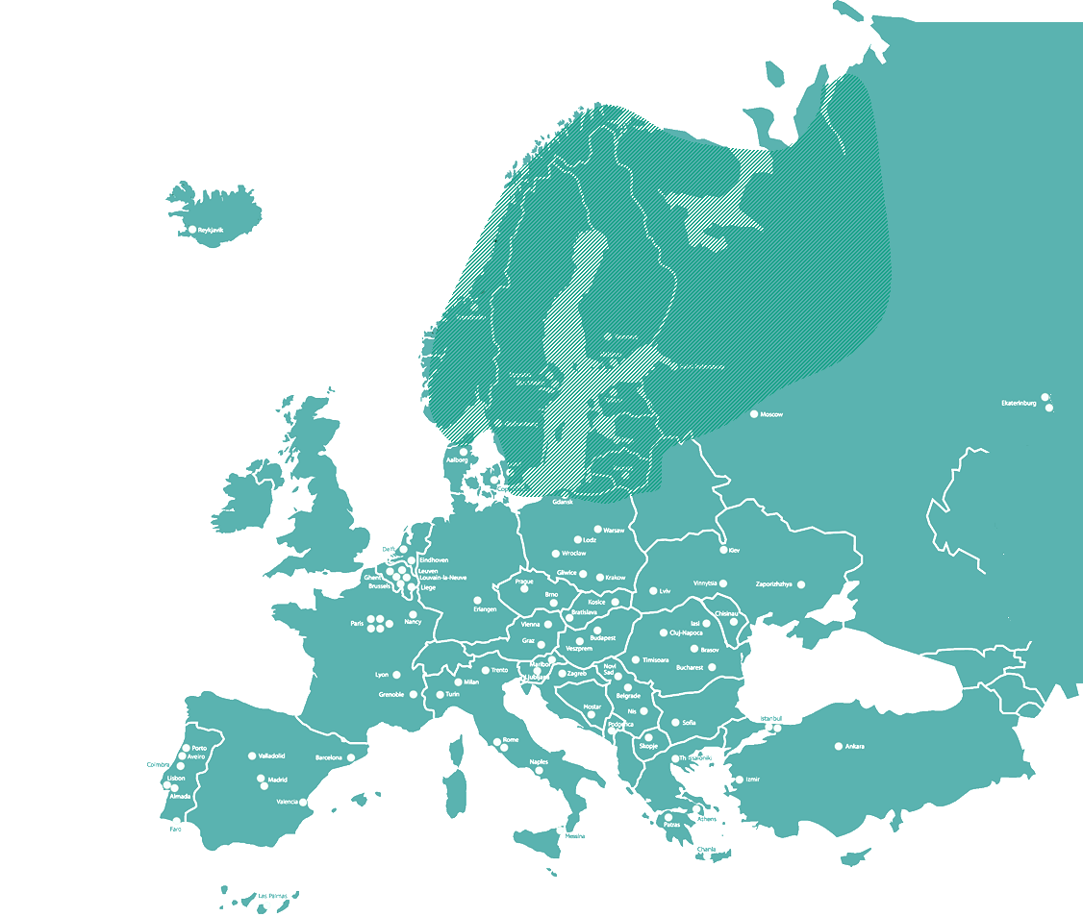
ПЕРСПЕКТИВНАЯ МОДЕЛЬ
(1) ПО ТИПУ И МАСШТАБУ ПРОДУКТОВ:
Полнопрофильный исследовательский университет небольшого размера предлагающий образовательные, исследовательские и инновационные продукты;
Площадка экспертизы и диалога
РАЗНООБРАЗИЕ ПРОДУКТОВ:
гуманитарные науки;
социальные науки;
экономика и менеджмент;
прикладная математика и информатика;
(2) «ЗОНТИЧНЫЕ» МЕЖДИСЦИПЛИНАРНЫЕ ЦЕНТРЫ КОМПЕТЕНЦИЙ
Городское развитие (Urban Studies);
Разнообразие и толерантность (Diversity and Tolerance);
Электронное (цифровое) общество (Digital Social Sciences and Humanities);
(3) КЛЮЧЕВАЯ ХАРАКТЕРИСТИКА ДЕЯТЕЛЬНОСТИ:
Международный хаб НИУ ВШЭ
(4) КЛЮЧЕВОЙ СТЕЙКХОЛДЕР:
Гражданское общество
(5) КЛЮЧЕВОЙ РЕСУРС:
Привлечение и развитие талантов

Slide 13
ОБРАЗОВАТЕЛЬНАЯ ПОЛИТИКА:
СТРАТЕГИЧЕСКИЕ ПРИОРИТЕТЫ
Новая образовательная модель | система «Major-Minor»; майноры, отражающие ключевые компетенции Кампуса; внедрение открытых онлайн курсов MOOCs; система тьюторства;
Интернационализация основных образовательных программ | внедрение курсов на английском языке в русскоязычные программы; международная экспертиза и/или аккредитация; обязательный семестр за рубежом;
Практико-ориентированность | портфель ДПО, в том числе с выдачей профессиональных сертификатов; создание базовых кафедр;
Страноведение | стажировки/практики/обучение за рубежом с приобретением страноведческих компетенций; страноведческий майнор; профильная научно-учебная деятельность с приоритетом страноведческих компетенций.

Slide 14
ПРОГРАММЫ БАКАЛАВРИАТА
Образовательные программы:
Экономика
Менеджмент
Логистика и управление цепями поставок
Юриспруденция
Государственное и муниципальное управление
Социология
История
Политология
Востоковедение
Филология (открытие программы в 2015 году)

Slide 15
ПРОГРАММЫ МАГИСТРАТУРЫ
Направление | Магистерская программа | Специализация
080200 Менеджмент | Маркетинговые технологии | -
 | Экономика впечатлений | Менеджмент событийного и культурного туризма
 | Стратегическое управление логистикой | -
081100 Государственное и муниципальное управление | Гос. и муниципальное управление | -
 | Управление образованием | -
030200 Политология | Политика и управление | Менеджмент в публичной политике
 |  | Политические институты и политические инновации
080100 Экономика | Прикладная экономика и математические методы | Математические методы анализа экономики
 |  | Пространственная экономика
040100 Социология | Современный социальный анализ | -
030900 Юриспруденция | Адвокатура | -
080300 Финансы и кредит | Финансы | Финансовый менеджмент
 |  | Управление рисками в компаниях и финансовых институтах

Slide 16
ПРОГРАММЫ АСПИРАНТУРЫ
Академическая аспирантура
Исторические науки и археология
Социология и социальная работа
Традиционная аспирантура
Экономика и управление
Политические науки и регионоведение
Юриспруденция
Принципы развития программ аспирантуры:
Селекция научных руководителей
Тематический набор аспирантов с привязкой к научным проектам лабораторий и исследовательских центров
Тематический набор аспирантов в соответствии с тематикой НИР ВКС

Slide 17

ВЫШКА —
ШКОЛЕ

Slide 18
ВЫШКА- ШКОЛЕ:КЛЮЧЕВЫЕ ПРОЕКТЫ СОТРУДНИЧЕСТВА
НИУ ВШЭ-Санкт-Петербург
ШКОЛА
День Вышки
Педагогическая практика магистров
Цикл лекций преподавателей
Мастер-классы
Семинар для учителей общественных дисциплин
Р
А
С
П
Р
Е
Д
Е
Л
Е
Н
Н
Ы
Й
Л И
Ц
Е
Й
День открытых дверей
Круглый стол
Деловые игры
Консультации
Общение со студентами и преподавателями

Slide 19
ВЫШКА- ШКОЛЕ:КЛЮЧЕВЫЕ ПРОЕКТЫ СОТРУДНИЧЕСТВА
1. Проекты, направленные на создание условий для развития у учащихся интереса к изучению общественных наук
ТОП-20
Тест-драйв
Каникулярные школы
2. Работа с учителями и администрациями школ по созданию Петербургской модели изучения общественных наук
Семинар для учителей общественных дисциплин
Наука-школе
Конференция для старшеклассников
3. Выявление учащихся одаренных в области общественных наук
Олимпиадное движение: Олимпиада «Высшая проба» и Региональная олимпиада школьников по экономике

Slide 20
ТЕСТ-ДРАЙВ http://test-drive.spb.hse.ru/
«Тест-драйв в Питерской Вышке» - это:
проект для школьников 9–11 классов, участие в котором позволит будущим абитуриентам лучше узнать вуз и город, где они продолжат свое образование.
три дня лекций педагогов НИУ ВШЭ – Санкт-Петербург, мастер-классы, обзорные экскурсии по научным лабораториям. В дополнение к официальной части — квесты, викторины, игры и другие испытания.
уникальная возможность для школьников проявить себя, разработать, а потом защитить свой социальный проект или стартап.
прекрасный способ узнать Питерскую Вышку изнутри, почувствовать себя студентом ведущего вуза в области экономических и социально-гуманитарных наук.

Slide 21
НАУКА - ШКОЛЕ
«Компас жизни»: 10-е классы – решение ситуационных задач
«Сообщество первооткрывателей» (Молодые для молодых)
«Успешный выпускник» ( положение + тезисы подготовки к дискуссии)
Городской тур «Молодые исследователи»
Пригласи ученого
Дни Вышки в школе
Пресс-клуб
Политика по работе с абитуриентами строится на реализации системы мероприятий, влияющих на изменение структуры состава абитуриентов, формирование ядра набора из абитуриентов, имеющих на этапе довузовского образования опыт участия в мероприятиях, проводимых НИУ ВШЭ.
(из стратегии НИУ ВШЭ – Санкт-Петербург)

Slide 22
КОНФЕРЕНЦИЯ ШКОЛЬНИКОВ
Всероссийская научно-практической конференции «Молодые исследователи».
Тема конференции: «Общество и культура в глобальном и локальном контексте».
Дата проведения: 14 апреля 2015 г.
Условия участия: на конференцию могут быть представлены учебно-исследовательские и проектные работы учащихся 9–11 классов ОУ Санкт-Петербурга, а также представителей ОУ различных регионов РФ и государств ближнего зарубежья, выполненные коллективно, индивидуально или в соавторстве.
ЭТАПЫ ПРОВЕДЕНИЯ КОНФЕРЕНЦИИ:
Заочный этап (до 20 января 2015 г.).
II. Городской очный этап (15 марта 2015 г.).
III. Всероссийский очный этап (14 апреля 2015г.).
ПОДВЕДЕНИЕ ИТОГОВ КОНФЕРЕНЦИИ.
Все участники конференции получат сертификаты, а победители будут награждены дипломами I, II, III степени. Лучшие работы будут отмечены специальными дипломами от Национального исследовательского университета «Высшей школы экономики» и опубликованы в сборнике материалов конференции. Руководителям работ будут разосланы благодарственные письма.

Slide 23
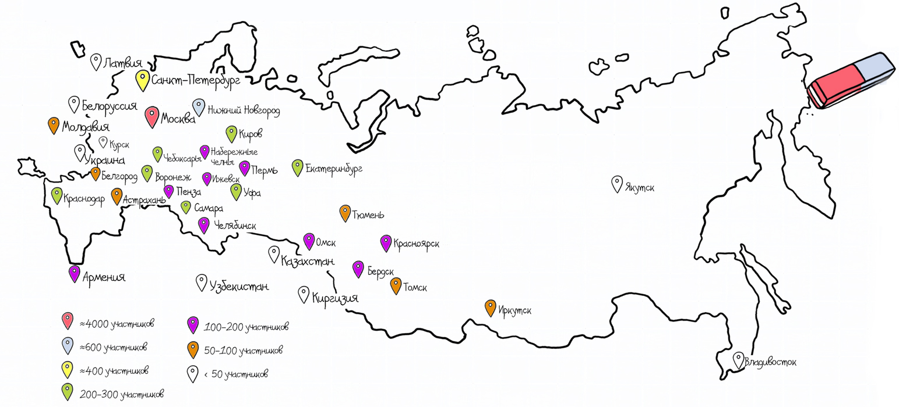
ОЛИМПИАДА «ВЫСШАЯ ПРОБА»
ГОРОДА И СТРАНЫ
В КОТОРЫХ ПРОВОДИЛАСЬ ОЛИМПИАДА

Slide 24

ОЛИМПИАДА «ВЫСШАЯ ПРОБА»
БЫЛИ ЗАЧИСЛЕННЫ НА ОБРАЗОВАТЕЛЬНУЮ ПРОГРАММУ ПО РЕЗУЛЬТАТАМ ОЛИМПИАД*
*Указанны образовательные программы на которых значимы различия в проценте олимпиадников
**Прикладная математика и информатика
Источник: Мониторинг абитуриентов бакалавриата 2014, победители и призеры олимпиад школьников, N=787

Slide 25










МЕЖДУНАРОДНЫЕ ПАРТНЕРЫ

Slide 26
БИЗНЕС ПАРТНЕРЫ
Партнеры:
KPMG, Deloitte, PwC, EY, Danone, Сбербанк, Citi банк, Nissan, Nokyan Tires, Газпромнефть Бизнес Сервис, ВТБ банк, Банк "Санкт-Петербург", 2GIS, Mars, Procter & Gamble, JTI Petro, BAT, Philip Morris, Альфа-банк, Банк ВТБ 24, ВТБ страхование, Московская биржа, Банк "Открытие", ОТП Банк, Future Today, Toyota
Citi банк, Сбербанк, Danone, Газпромнефть Бизнес Сервис, Ernst & Young,
Администрация Губернатора Санкт-Петербурга,
Deloitte, Procter& Gamble, ВТБ страхование, JTI Petro
прикладные курсы компаний-партнеров (компании ЕМС и Сити банка)
Базовая кафедра Администрации Губернатора Санкт-Петербурга
м
м
м

Slide 27
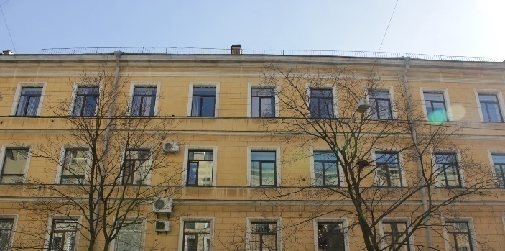
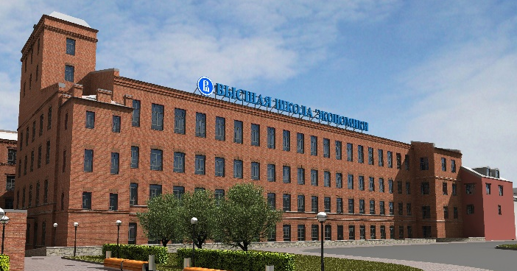

КАМПУС
Союза Печатников, д. 16, лит. А
АДМИНИСТРАЦИЯ
Площадь кв. м. — 2956,2 кв. м.
г. Санкт-Петербург, ул. Кантемировская, д. 3, лит. А
САНКТ-ПЕТЕРБУРГСКАЯ ШКОЛА ЭКОНОМИКИ И МЕНЕДЖМЕНТА
Площадь кв. м. — 10 908,5 кв. м.
Ввод в эксплуатацию — 1 кв. 2015г.
г. Санкт-Петербург , 10-я линия В.О., д. 3/30, лит. А.
САНКТ-ПЕТЕРБУРГСКАЯ ШКОЛА СОЦИАЛЬНЫХ И ГУМАНИТАРНЫХ НАУК
ЮРИДИЧЕСКИЙ ФАКУЛЬТЕТ
Площадь кв. м. — 30 000 кв. м.
Ввод в эксплуатацию — 4 кв. 2016г.

Slide 28
КОНТАКТЫ
Тел.: +7 (812) 714-19-64
Факс: +7 (812) 714-30-23
www.spb.hse.ru
Директор НИУ ВШЭ — Санкт-Петербург
С. М. Кадочников

